Slide 1
Inducción del parto con MISOPROSTOL
Dr. F. Javier García Pérez-Llantada
Ginecólogo
2014

Slide 2
Inducción de parto
Procedimiento dirigido a desencadenar contracciones uterinas en un intento de lograr un parto por vía vaginal cuando existen indicaciones para finalizar una gestación que no se ha iniciado de forma espontánea.
Notes:
El ácido de misoprostol, principal metabolito activo de misoprostol, se une fuertemente a proteínas plasmáticas, con valores en torno al 80 - 90%. La unión del fármaco a proteínas plasmáticas es independiente de la concentración plasmática de misoprostol o de sus metabolitos, cuando se administra a dosis terapéuticas (ficha tecnica)
Después de la administración vía vaginal, en todas las pacientes, se produjo un aumento gradual de las concentraciones de Ac misoprostólico, alcanzando niveles más altos entre los 60 y 120 minutos (80±27 min respecto vía oral, p< 0,001) , y disminuyendo lentamente alcanzando el 61% del nivel máximo a los 240 minutos de la administración.
Los niveles plasmáticos permanecen relativamente estables hasta 6 h tras su administración.
Administración oral: el ác misoprostólico alcanza niveles más altos entre 12,5 y 60 min. Los niveles caen bruscamente para el minuto 120 y después se mantiene en límites bajos durante el resto del tiempo.
La biodisponibilidad del misoprostol por vía vaginal, es tres veces mayor que por vía oral. (Ficha técnica)

Slide 3
Inducción al parto
INDICACIONES
Maternas: Hipertensión del embarazo, neuropatías, cardiopatías, EPOC, DBT, neoplasias ..
Obstétricas: embarazo prolongado, RPM, corioamnionitis…
Fetales: Isoinmunización Rh, CIR, Feto muerto, anomalías congénitas, patología fetal que requiera tratamiento en un hospital de tercer nivel…
Notes:
El ácido de misoprostol, principal metabolito activo de misoprostol, se une fuertemente a proteínas plasmáticas, con valores en torno al 80 - 90%. La unión del fármaco a proteínas plasmáticas es independiente de la concentración plasmática de misoprostol o de sus metabolitos, cuando se administra a dosis terapéuticas (ficha tecnica)
Después de la administración vía vaginal, en todas las pacientes, se produjo un aumento gradual de las concentraciones de Ac misoprostólico, alcanzando niveles más altos entre los 60 y 120 minutos (80±27 min respecto vía oral, p< 0,001) , y disminuyendo lentamente alcanzando el 61% del nivel máximo a los 240 minutos de la administración.
Los niveles plasmáticos permanecen relativamente estables hasta 6 h tras su administración.
Administración oral: el ác misoprostólico alcanza niveles más altos entre 12,5 y 60 min. Los niveles caen bruscamente para el minuto 120 y después se mantiene en límites bajos durante el resto del tiempo.
La biodisponibilidad del misoprostol por vía vaginal, es tres veces mayor que por vía oral. (Ficha técnica)

Slide 4
Métodos de inducción:
Mecánicos: Tallos de laminaria, dilatadores hidroscópicos, dilatadores de balón, amniotomía, Maniobra de Hamiltón.
Farmacológicos: Relaxina, Hialuronidasa, Oxitocina, PROSTAGLANDINAS PGE1 y PGE2.
Alternativos como la estimulacion del pezon, las relaciones sexuales, la acupuntura o las hierbas tipo aceite de Onagra y las hojas de Frambuesa.

Slide 5
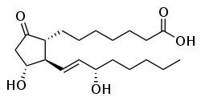
Prostaglandinas
Conjunto de sustancias de carácter lipídico derivadas de los ácidos grasos de 20 carbonos (eicosanoides) y que contienen un anillo ciclopentano.
Actúan sobre diversos sistemas del organismo (aparato digestivo, sistema nervioso, sangre , aparato reproductor …).
PGD2, PGE1, PGE2, PGF2α.

Slide 6
Análogos Prostaglandinas
PGE:
Alprostadil: ductus
permeable, impotencia,
oclusión arterial
(Raynaud)
Misoprostol: UGD, Inducción
Parto, Px Hemorragia
postparto, aborto
Dinoprostona: oxitócito,
facilita maduración del
cervix
PGI2:
Epoprostenol:
antiagregante,
circulación extracoporea,
diálisis , trasplantes hepáticos (*)
PGF2alfa:
Latanoprost: glaucoma
Notes:
Epoprostenol (Flolan)

Slide 7

FARMACOLOGÍA
Análogo sintético de la PGE1
Consiste en un éter metilado de la prostaglandina E1 en el carbono 16.
La degradación de las PG se produce principalmente a cargo de la 15 hidroxilprostaglandina deshidrogenada sobre el grupo hidroxilo.
Los procesos de metilación de las prostaglandinas permiten bloquear la acción de esta enzima degradadora y obtener compuestos estables y más duraderos
Nápoles Méndez D. Misoprostol: la prostaglandina más usada y aceptada en obstetricia [editorial en línea]. MEDISAN 2005;9 (2). <http://bvs.sld.cu/revistas/san/vol9_2_05/san01205 [consulta: 03-01--13)

Slide 8
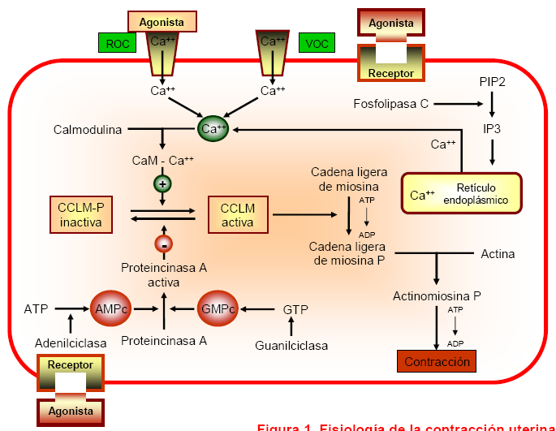
FARMACODINAMIA Misoprosol
Miometrio
Protocolo SEGO uteroestimulantes 2004
Notes:
Las prostaglandinas se unen a receptores específicos y realizan su acción tanto en el miometrio (produciendo contracciones) como a nivel del cervix (produciendo cambios en la matriz celular del colágeno).
Las prostaglandinas estimulan y coordinan la actividad miometrial a través de:
• liberación de calcio del retículo endoplásmico,
• apertura de los canales del calcio dependientes de receptor y,
• estimulando o inhibiendo el sistema adenil-ciclasa (produciendo tanto relajación como contracción miometrial).

Slide 9
FARMACODINAMIA Misoprostol
CERVIX
EFECTO DE LAS PGs
TEJIDO CONECTIVO
(glicosaminoglicanos)
Reblandece y edematiza cervix
Ac hialurónico
COLAGENO
Disminuye rigidez cervical
+ colagenasas
Tiene como PG E1 una acción 10 veces más potente sobre el cuello uterino que la PG E2.
Sensibilizacion R oxitocina
Nápoles Méndez D. Misoprostol: la prostaglandina más usada y aceptada en obstetricia [editorial en línea]. MEDISAN 2005;9 (2). <http://bvs.sld.cu/revistas/san/vol9_2_05/san01205 [consulta: 03-01--13)
Notes:
A nivel del cervix
Glucosaminoglicanos: el sulfato de dermatan y condrocondritilsulfato mantienen su predominio durante la gestación, de modo tal que proporcionan fijeza a la fibra colágena y favorecen la rigidez cervical; al término de la gravidez disminuyen las concentraciones de estos 2 glucosaminoglicanos y aumentan las de otro: el ácido hialurónico, que reblandece y edematiza el cérvix
También se plantea que estas prostaglandinas, al final del embarazo, activan la acción de las colagenasas: enzimas que degradan las fibras colágenas, y facilitan la sensibilización de receptores de oxitocina. Todas estas acciones les son conferidas al misoprostol; razones que justifican su condición de prostaglandina más usada y aceptada en la práctica. Tiene como PG E1 una acción 10 veces más potente sobre el cuello uterino que la PG E2.

Slide 10
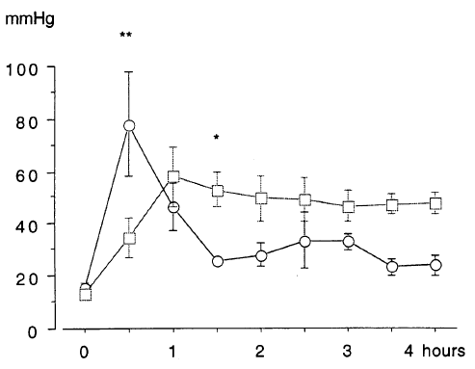
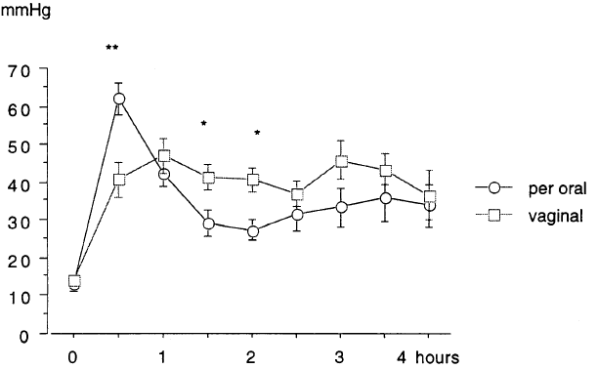
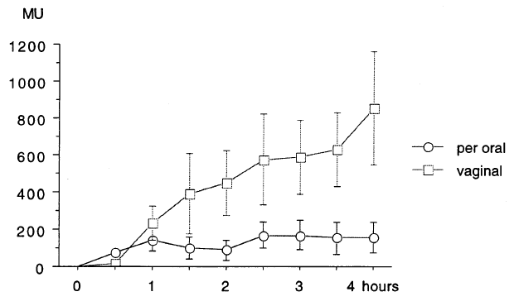
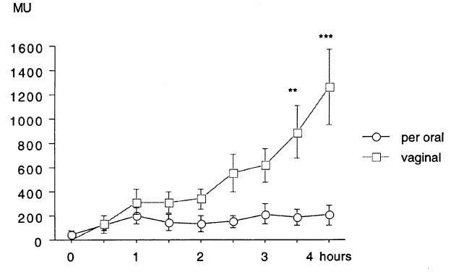
FARMACOCINÉTICA
Misoprostol oral vs vaginal
(200 y 400 mcg, n=15)
AUMENTO TONO UTERINO (400 mcg)
Vaginal Inicio 8 min/ Max eficacia 26 min
Oral Inicio 21 min/Max eficacia 46 min
CONTRACCIONES UTERINAS
Aumentaron de forma progresiva:
Vaginal 15 mujeres
Oral 6 mujeres
ACTIVIDAD UTERINA 2/4h
200 mcg
400 mcg
MISOPROSTOL VIA VAGINAL PRODUCE UN
EFECTO PROGRESIVO Y MANTENIDO DURANTE MAS TIEMPO
200 mcg
400 mcg
Danielsson KGL Marions et al (1999). Comparison between oral and vaginal administration of misoprostol on uteriny contractility . Obstet Gynecol 93(2): 275-80
Notes:
Después de la adminitración oral, el efecto fue más rápido y el incremento inicial fue más pronunciado que después de la administracion vaginal. Aunque después del tratamiento vaginal el aumento del tono se mantuvo durante más tiempo. Las contracciones uterinas aumentaron de forma lenta y progesiva en todas las mujeres que recibieron misoprostol vaginal (grupo 200, n=6 y grupo de 400 mcg ,n=9) y sólo en 6 de las mujeres que lo recibieron vía oral (1 del grupo de 200 mcg (n=5) y 5 del grupo de 200 (n= 10)).
Se observó una direrencia significativa en la actividad uterina (medida en montevideo) entre las dos vías de administración a las 2 horas de adm tto que fue más obvio después de 4 horas del inicio del tratamiento. Sin embargo no hubo diferencias en cuanto a los efectos de las diferentes dosis utilizando la misma vía de administración.
El efecto de la administración vaginal de misoprostol sobre la contractibilidad uterina inicialmente es similar a la administración oral: un aumento del tono uterino, que después de 1 ó 2 horas conlleva a un aumento de la contractibilidad uterina, hasta 4 horas después de la adminitración. Este efecto podría explicarse por la estimulación prolongada del miometrio debido a la lenta absorción de misoprostol vía vaginal, que es capaz de superar el llamado bloqueo de la progesterona, que impide la activida regular del miometrio. Los datos clínicos apoyan que la administracion vaginal de misoprosol tiene una actividad única para inducir una estimulación de la contractibilidad de larga duración.

Slide 11
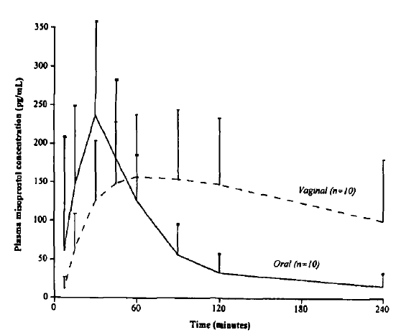
FARMACOCINÉTICA
BIODISPONIBILIDAD
VAGINAL
3 VECES MAYOR
MISOPROSTOL Via Vaginal
PICO MAXIMO
60-120 min
NIVELES ESTABLES hasta 6h después
Zieman M et al . Absorption kinetics of misoprostol with oral or vaginal adminitration. Obstet Gynecol 1997 ; 90: 82-89
Notes:
El ácido de misoprostol, principal metabolito activo de misoprostol, se une fuertemente a proteínas plasmáticas, con valores en torno al 80 - 90%. La unión del fármaco a proteínas plasmáticas es independiente de la concentración plasmática de misoprostol o de sus metabolitos, cuando se administra a dosis terapéuticas (ficha tecnica)
Después de la administración vía vaginal, en todas las pacientes, se produjo un aumento gradual de las concentraciones de Ac misoprostólico, alcanzando niveles más altos entre los 60 y 120 minutos (80±27 min respecto vía oral, p< 0,001) , y disminuyendo lentamente alcanzando el 61% del nivel máximo a los 240 minutos de la administración.
Los niveles plasmáticos permanecen relativamente estables hasta 6 h tras su administración.
Administración oral: el ác misoprostólico alcanza niveles más altos entre 12,5 y 60 min. Los niveles caen bruscamente para el minuto 120 y después se mantiene en límites bajos durante el resto del tiempo.
La biodisponibilidad del misoprostol por vía vaginal, es tres veces mayor que por vía oral. (Ficha técnica)

Slide 12
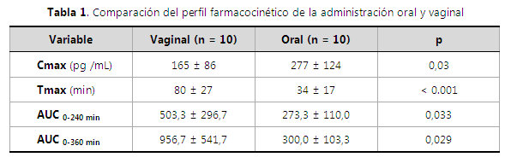
FARMACOCINÉTICA
Una de las ventajas de la vía vaginal es que se evita el efecto de primer paso hepático, evitando así que parte del misoprostol sea inmediatamente metabolizado en el sistema porta.
Esta puede ser una de las razones por la que los niveles plasmáticos permanecen más elevados a los 240 minutos con respecto a las vías oral y sublingual.
Zieman M et al . Absorption kinetics of misoprostol with oral or vaginal adminitration. Obstet Gynecol 1997 ; 90: 82-89
Notes:
Una de las ventajas de la vía vaginal en relación a la vía oral es que se evita el efecto de primer paso a través del hígado, evitando
así que parte del misoprostol sea inmediatamente metabolizado en el sistema porta. Esta puede ser una de las razones por la cual
los niveles plasmáticos de estas vías permanecen más elevados a los 240 minutos con respecto a las vías oral y sublingual.Vía vaginal evita fenómeno

Slide 13
MISOPROSTOL 25 mcg
EFICACIA

Slide 14
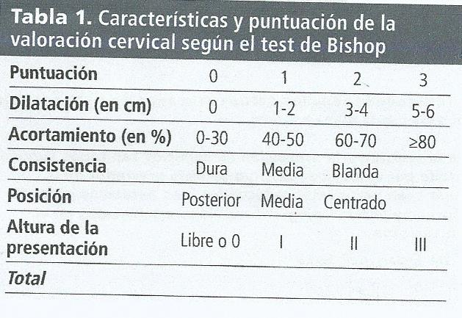
≥ 7 éxito 95%
Entre 4-6 éxito 80-85%
≤3 éxito 50%

Slide 15
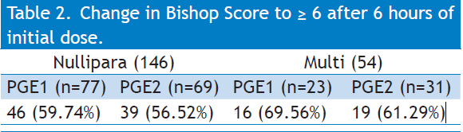
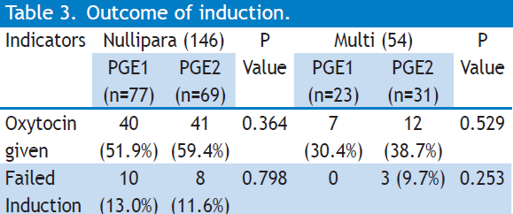
EFICACIA Misoprostol 25 mcg
Chitrakar NS – 2012
Material y métodos
Mujeres (nulíparas o multíparas) con cérvix desfavorable fueron aleatorizadas a recibir 25 mcg misoprostol vía vaginal (n=100) o dinoprostona vía intracervical 0,5 mg (n=100) y repetir ambos a las 6 horas
Endpoints
Dilatación cervix
Necesidad uso de oxitocina
Inducción fallida
Chitrakar NS. Comparison of Misoprostol versus Dinoprostone for pre-induction cervical ripening at-term. J Nepal Health Res Counc. 2012 Jan;10(1):10-5. PubMed PMID: 22929629
Notes:
Cervix desfavorable: Bishop Score (BS) ≤5.
Se considero diferencia significativa cuando la P ≤ 0,05

Slide 16
EFICACIA Misoprostol 25 mcg
Chitrakar NS – 2012
Endpoints
Tiempo de inducción al parto vaginal (horas) 18,42 h PGE1 vs. 22,33h PGE
PGE1 (n=77) 19.88
PGE2 (n=71) 23,85 P=0,264
PGE1 (n=23) 14,46
PEG2 (n=31) 20,18 P=0,045
Modalidad de parto (vaginal)
PGE1 (n=100) 78%
PGE2 (n=100) 71%
Nulíparas
Multiparas
Parto vaginal en 24 horas
PGE1 76,92%
PGE2 70,4%
Chitrakar NS. Comparison of Misoprostol versus Dinoprostone for pre-induction cervical ripening at-term. J Nepal Health Res Counc. 2012 Jan;10(1):10-5. PubMed PMID: 22929629
Notes:
In present study, the mean induction delivery interval (IDI) was shown to be shorter in the Misoprostol group (18.42 hrs in PGE1 vs. 22.33 hrs in PGE2) (P=0,119)
There was significantly shorter IDI when compared separately in between multipara (14.46 hrs in PGE1 vs. 20.18 hrs in PGE2, P=0.045).
Out of 100 women in the Misoprostol group 78 delivered vaginally and among them 60 women i.e.76.92% delivered within 24 hrs. In the Dinoprostone group, 71 women had vaginal delivery and 50 women i.e 70.4% of them delivered within 24 hours (Table 4).
There were no any statistically significant differences found regarding post partum hemorrhage (PPH), intra and post operative complications. There were altogether 16 cases of PPH found in both the groups during 4 months period (9 in the Misoprostol and 7 in the Dinoprostone group). There was 1/1 case of tachysystole (>5 contractions in 10 mins) in each group. Three patients experienced vomiting in the Dinoprostone group, whereas none in the Misoprostol group. One patient had diarrhoea after 24 hrs of Misoprostol insertion.

Slide 17
EFICACIA Misoprostol 25 mcg
Chitrakar NS – 2012
CONCLUSIONES: Misoprostol 25 mcg Vs PGE2 0,5 mg
Mayor dilatación cervical con misoprostol
Menor intervalo hasta parto vaginal con misoprostol
Más partos vaginales en 24 horas con misoprostol
Menor uso de oxitocina
Menor número de cesáreas
Chitrakar NS. Comparison of Misoprostol versus Dinoprostone for pre-induction cervical ripening at-term. J Nepal Health Res Counc. 2012 Jan;10(1):10-5. PubMed PMID: 22929629

Slide 18
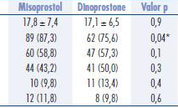
EFICACIA Misoprostol 25 mcg
Oliveira TA – 2011
Material y métodos
Estudio retrospectivo con mujeres nulíparas con cérvix desfavorable a las que se administró 25 mcg de misoprostol vía vaginal cada 6 horas (dosis máx 100 mcg) (n=102) o dispositivo liberación vaginal de dinoprostona 10 mg (n=82).
Endpoints
Duración del parto
Maduración cervical (BS≥6) (%)
Uso de oxitocina (%)
Parto vaginal (%)
Parto vaginal en 12h (%)
Taquisistolia (%)
*diferencia significativa
Oliveira TA el al. Efficacy of dinoprostone and misoprostol for labor induction in mulliparous women. Rev Bras Ginecol Obstet. 2011;33 (3): 118-22
Notes:
Cervix desfavorable: puntuación Bishop ≤3
Taquisistolia: >6 contraciones en 10 mins

Slide 19
EFICACIA Misoprostol 25 mcg
Oliveira TA – 2011
CONCLUSIONES: Misoprostol 25 mcg Vs PGE2 10 mg
Mayor maduración cervical con misoprostol aunque no aumentó el número de partos vaginales a las 12 horas
Similar perfil de seguridad
Oliveira TA el al. Efficacy of dinoprostone and misoprostol for labor induction in mulliparous women. Rev Bras Ginecol Obstet. 2011;33 (3): 118-22

Slide 20
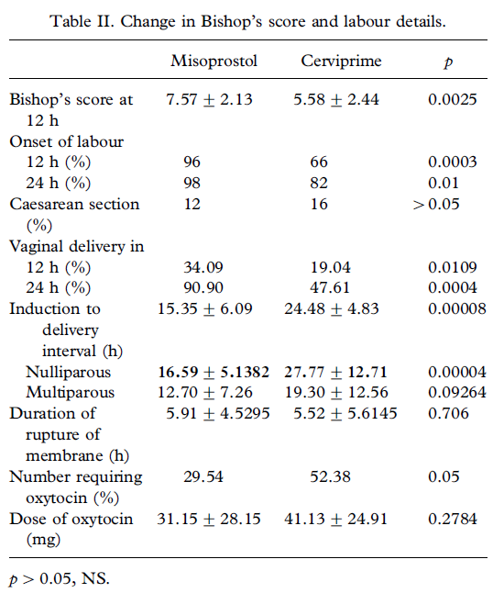
EFICACIA Misoprostol 25 mcg
Krithika KS 2008
Material y métodos
Mujeres con cérvix desfavorable fueron aleatorizadas a recibir 25 mcg misoprostol vía vaginal cada 4 h (máximo 6 dosis) (n=50) o dinoprostona endocervical 0,5 mg (n=50) y repetir a las 12 horas
Krithika KS et al. Prospective randomised controlled trial to compare safety and efficacy of intravaginal Misoprostol with intracervical Cerviprime for induction of labour with unfavourable cervix. Journal of Obstetrics and Gynaecology, 2008; 28(3): 294-297
Notes:
Cérvix desfavorable: puntuación Bishop ≤4 .
The mean score at 12 h of induction was significantly better in the Misoprostol group (7.57±2.1347), than in Cerviprime group (5.58±2.4483), p<0.0025 .
Comparison at 24 h of induction was not possible, as 40 patients in the Misoprostol group had delivered by 24 h.
Significantly more women went into labour at 24 h with Misoprostol, 98% v 82% (p<0.01). The rate of vaginal delivery at 24 h was significantly greater in the Misoprostol group. A total of 44 patients (88%) in the Misoprostol group and 42 patients (84%) in the Cerviprime group delivered vaginally. The difference was not statistically significant (p>0.05).
The insertion to vaginal delivery interval of 44 patients in the Misoprostol group was 15.35±6.0915 h which was significantly shorter (p=0.00008) when compared with the mean insertion to vaginal delivery interval of the 42 patients in the Cerviprime group, which was 24.48±4.83 h.
The number of women requiring oxytocin was significantly less in the Misoprostol group (29.54% vs 52.38%, p>0.05). The duration of labour, duration of rupture of membranes and the dose of oxytocin required was statistically comparable.

Slide 21
EFICACIA Misoprostol 25 mcg
Krithika KS – 2008
CONCLUSIONES Misoprostol 25 mcg Vs PGE2 0, 5 mg
Misoprostol 25 mcg demostró:
Mayor maduración cervical
Mayor % de parto vaginal a las 12 y 24h
Menor tiempo desde inducción hasta parto vaginal
No hubo diferencias significativas en la tasa de acontecimientos adversos y complicaciones
Krithika KS et al. Prospective randomised controlled trial to compare safety and efficacy of intravaginal Misoprostol with intracervical Cerviprime for induction of labour with unfavourable cervix. Journal of Obstetrics and Gynaecology, 2008; 28(3): 294-297
Notes:
DS: diferencia significativa

Slide 22
EFICACIA Misoprostol 25 mcg
REVISION BIBLIOGRAFICA COCHRANE 2010
Hofmey GJ - 2010
Material y métodos
Revisión para determinar la eficacia y seguridad de misoprostol vía vaginal . Se incluyeron 121 estudios.
Endpoints
Comparado con placebo, misoprostol demostró:
Reducción del número de partos vaginales fallidos en 24h (RR=0,51)
Aumento de la hiperestimulación uterina sin anomalías fetales cardiacas (RR=3,52)
Comparado con PGE2 vaginal, PGE2 intracervical y oxitocina, misoprostol demostro:
Menor necesidad de analgesia
Reducción del número de partos vaginales fallidos en 24h
Mayor hiperestimulación uterina
Hofmey GJ, Gulmezoglu AM. Vaginal misoprostol for cervical ripening and induction of labour. Cochrane Database of Systematic Reviews 2010, Issue 10. Art No.: CD000941.DOI:10.1001/14651858.CD000941.pub2.

Slide 23
EFICACIA Misoprostol 25 mcg
Hofmey GJ - 2010
Endpoints
Comparado con PGE2 vaginal y PGE2 intracervical, misoprostol demostró:
Menor aumento de la dosis utilizada de oxitocina
Mayor incidencia de líquido amniótico manchado con meconio
Comparando con altas dosis de misoprostol, las dosis bajas de misoprostol se asociaron a:
Mayor necesidad de utilizar oxitocina
Menor incidencia de hiperestimulación uterina
Hofmey GJ, Gulmezoglu AM. Vaginal misoprostol for cervical ripening and induction of labour. Cochrane Database of Systematic Reviews 2010, Issue 10. Art No.: CD000941.DOI:10.1001/14651858.CD000941.pub2.

Slide 24
EFICACIA Misoprostol 25 mcg
Hofmey GJ – 2010
Dosis altas de misoprostol no proporcionan ventajas comparativas Vs dosis bajas
CONCLUSIONES
Misoprostol vía vaginal a dosis superiores a 25 mcg administrado cada 4 horas fue más efectivo que los métodos convencionales para la inducción del parto, pero con mayor hiperestimulación uterina. Bajas dosis de misoprostol (25 mcg/4 horas o menos) fueron similares a los métodos convencionales en efectividad y seguridad (no aumentan hiperestimulación uterina).
Las dosis bajas de misoprostol no fueron inferiores al analizar la variable de partos vaginales en 24h Vs dosis altas.
Hofmey GJ, Gulmezoglu AM. Vaginal misoprostol for cervical ripening and induction of labour. Cochrane Database of Systematic Reviews 2010, Issue 10. Art No.: CD000941.DOI:10.1001/14651858.CD000941.pub2.
Notes:
Overall, this systematic review found that vaginal misoprostol is the more effective option for induction of labour and cervical ripening compared with oxytocin, dinoprostone and placebo. It also found that higher doses of vaginal misoprostol have no comparative advantages to the lower doses.
The trials show that vaginal misoprostol in dosages ranging from 25 mcg two to three hourly, to 50 mcg four hourly (most studies), to 100 mcg six to 12 hourly, appear to be more effective than oxytocin or dinoprostone in the usual recommended doses for induction of labour, but with increased rates of uterine hyperstimulation both without and with associated FHR changes.
Lower dosage regimens of misoprostol were not less effective than higher doses in terms of failure to achieve vaginal birth within 24 hours. Adverse effects were reduced, with lower rates of uterine hyperstimulation and a trend to fewer admissions to neonatal intensive care unit.abour progress in the misoprostol groups (see ’Characteristics of included studies’ table under ’Outcomes’).

Slide 25
Labor induction with misoprostol
Deborah A. Wing, MD
American Journal of Obstetrics and Gynecology Volume 172, Issue 6, June 1995, Pages 1804–1810
Abstract
Misoprostol, a prostaglandin E₁ analog, is widely used in the United States for cervical ripening and labor induction. Its use for these indications is not approved by the US Food and Drug Administration. The only Food and Drug Administration–approved indication in the product labeling is the treatment and prevention of intestinal ulcer disease resulting from nonsteroidal anti-inflammatory use. Multiple trials have proved that misoprostol is an effective agent for cervical ripening and labor induction in term pregnancy; however, investigations continue regarding the optimal dose, dosing regimen, and route of administration. Uterine contraction abnormalities are often found in association with higher misoprostol doses. Some trials also indicate increased frequencies of meconium passage, neonatal acidemia, and cesarean delivery for fetal distress in women receiving higher doses of misoprostol. Overall, most trials fail to demonstrate a significant change in the cesarean delivery rate with the use of this agent. Misoprostol is an effective agent for cervical ripening and labor induction when used in a judicious and cautious fashion. (Am J Obstet Gyneol 1999;181:339-45.)
Keywords
Misoprostol;
cervical ripening;
labor induction
From the Division of Maternal-Fetal Medicine, Department of Obstetrics-Gynecology, University of Southern California School of Medicine.

Slide 26
Int J Obstet Gynaecol. 1999 Jan; 64 (1) :49-53.
Misoprostol intracervical como un método efectivo para la inducción del parto a término.
Liu SA , Chu IDAD , Chang YK , Yu MH , Chen WH .
Información sobre el autor
Departamento de Obstetricia y Ginecología, Hospital General Tri-Service, Defensa Nacional Medical Center, Taipei, Taiwán.
Abstract
OBJETIVOS:
El propósito de este estudio fue evaluar la seguridad y eficacia del misoprostol intracervical para la inducción del trabajo de parto a término.
MÉTODOS:
Ochenta y nueve embarazos a término que requieren la inducción del trabajo de parto fueron tratados por vía intracervical con 50 microg de misoprostol. La dosis se repitió cada 4 h hasta que se lograron contracción uterina adecuada y la dilatación cervical. Estado de la maduración cervical, la contracción uterina, la dilatación cervical, curso de trabajo y los efectos secundarios fueron registrados y analizados.
RESULTADOS:
Entre los 89 pacientes, 58 tenían un cuello uterino desfavorable (puntaje de Bishop <o = 4) y 31 tenían un cuello uterino favorable (puntuación de Bishop> 4). Se indujo el parto con éxito en todos los casos, la mayoría (93,3%) de los cuales requiere una sola dosis de misoprostol. Setenta y dos pacientes (81%) procedieron a parto vaginal espontáneo, y 61 (85%) las entregas se lograron dentro de las 12 h. Los otros 17 casos recibieron el parto por cesárea con indicaciones de desproporción fetopélvica (seis casos), el fracaso de la inducción (siete casos) y el sufrimiento fetal agudo (cuatro casos). La duración media de la inducción de la contracción uterina regular y hasta el parto fue 483 + / -537 min y 79,2 + / -38,2 min, respectivamente, sin diferencia significativa entre los dos grupos con diferente estado de maduración cervical. Las complicaciones de la contracción uterina, incluyendo taquisistolia (15 casos), hipertonía (un caso) y la hiperestimulación (10 casos) fueron más frecuentes en el grupo de cuello uterino desfavorable (45%) que el de cuello uterino favorable (23%) (P <0,05) .
CONCLUSIÓN:
Además de las rutas orales e intravaginales de administración, misoprostol intracervical en una sola dosis de 50 microg parece ser un método eficaz para la inducción del trabajo de parto a término, pero se debe tener cuidado con los casos con cuello uterino desfavorable

Slide 27
Am J Obstet Gynecol. 1999 Sep;181(3):626-9.
Randomized comparison between intravaginal misoprostol and dinoprostone for cervical ripening and induction of labor.
Nunes F, Rodrigues R, Meirinho M.
Author information
Department of Obstetrics and Gynecology, Hospital Garcia de Orta, 2800 Almada, Portugal.
Abstract
OBJECTIVE:
We sought to evaluate the efficacy and safety of intravaginal misoprostol and dinoprostone for labor induction.
STUDY DESIGN:
One hundred eighty-nine women with singleton term pregnancies and unfavorable cervices were randomly assigned to receive intravaginal misoprostol or dinoprostone. The outcome variables were change in Bishop score, time from application to active phase of labor and delivery, fetal and maternal morbidity, and the incidence of cesarean deliveries.
RESULTS:
The interval from application of the initial dose to the beginning of the active phase of labor was 9.8 +/- 5.8 and 14.2 +/- 10.2 hours (P <.01), and the interval from initial dose to delivery was 15.3 +/- 9.8 and 19.1 +/- 13.2 hours (P =.027) for the misoprostol and dinoprostone groups, respectively. There were no significant differences in Bishop score change, cesarean delivery rate, and the incidence of tachysystole, hypersystole, and hyperstimulation. No maternal and neonatal adverse effects were noted.
CONCLUSION:
Intravaginal misoprostol is more effective than intravaginal dinoprostone for labor induction in low-risk patients at term with unfavorable cervices.

Slide 28
Misoprostol vaginal insert and time to vaginal delivery: a randomized controlled trial.
Wing DA, Brown R, Plante LA, Miller H, Rugarn O, Powers BL.
Author information
Abstract
OBJECTIVE:
To compare the efficacy and safety of a 200-microgram misoprostol vaginal insert with a 10-mg dinoprostone vaginal insert for reducing the time to vaginal delivery.
METHODS:
In a phase III, double-blind, multicenter study, women being induced with a modified Bishop score of 4 or less were randomly assigned to receive either a 200-microgram misoprostol vaginal insert or a 10-mg dinoprostone vaginal insert. Coprimary end points were time to vaginal delivery and rate of cesarean delivery. Secondary end points included time to any delivery mode, time to onset of active labor, and oxytocin use.
RESULTS:
A total of 1,358 women were randomized to receive the 200-microgram misoprostol vaginal insert (n=678) or dinoprostone vaginal insert (n=680). Women receiving the misoprostol vaginal insert had a significantly shorter median time to vaginal delivery compared with patients receiving the dinoprostone vaginal insert (21.5 hours compared with 32.8 hours, P<.001). Cesarean delivery occurred in 26.0% and 27.1% of women receiving the misoprostol vaginal insert and dinoprostone vaginal insert, respectively. A significant reduction in time to any delivery (18.3 hours compared with 27.3 hours), time to onset of active labor (12.1 hours compared with 18.6 hours), and proportion of women requiring predelivery oxytocin (48.1% compared with 74.1%) was observed with the misoprostol vaginal insert compared with dinoprostone vaginal insert (P<.001 for each). Uterine tachysystole requiring intervention occurred in 13.3% and 4.0% of participants receiving the misoprostol vaginal insert and dinoprostone vaginal insert, respectively (P<.001).
CONCLUSION:
Use of a 200-microgram misoprostol vaginal inset significantly reduced times to vaginal delivery and active labor with reduced need for oxytocin compared with the dinoprostone vaginal insert. Cesarean delivery rates were similar with both treatments. Tachysystole was more common in women receiving the 200-microgram misoprostol vaginal insert.
CLINICAL TRIAL REGISTRATION:
ClinicalTrials.gov, www.clinicaltrials.gov, NCT01127581.
LEVEL OF EVIDENCE: I.
Obstet Gynecol. 2013 Aug;122(2 Pt 1):201-9. doi: 10.1097/AOG.0b013e31829a2dd6

Slide 29
Acta Obstet Gynecol Scand. 1999 Mar;78(3):198-201.
Labor induction by vaginal misoprostol in grand multiparous women.
Bique C, Bugalho A, Bergström S.
Author information
Department of Obstetrics and Gynaecology, Central Hospital, Maputo, Mozambique.
Abstract
BACKGROUND:
Grand multiparous women in poor and under-privileged settings run a high risk of uterine rupture at labor induction. The purpose was to elucidate whether vaginal misoprostol medication is a safe and cost-effective alternative induction method in grand multiparous women, in whom, under prevailing circumstances, induction by oxytocin is associated with high risk of adverse maternal outcome of pregnancy.
METHOD:
One hundred and sixty-five grand multiparous parturient women with five or more previous deliveries were divided into two groups. The first group (n=134) had the fetus alive and the second (n=31) had late intrauterine fetal death. Both groups were subject to induction of labor by use of vaginal misoprostol in a dose of 50 microg (live fetus) and 100 microg (intrauterine fetal death). No additional oxytocin was utilised.
RESULTS:
Labor induction by vaginal misoprostol was successful in grand multiparous women. The proportion of women requiring a Cesarean section was 6.0%, which is less than one third of the average Cesarean section rate in the setting studied. Women with fetus alive had significantly shorter application-to-expulsion interval (AEI) than women with fetal death (10.1 versus 15.4 hours; p=0.039). Significantly shorter AEI was recorded in women with prelabor rupture of membranes (9.1 hours) than in women with intact membranes (12.9 hours) (p=0.01). With Bishop's score > or = 5 and < 5 AEI was 8.7 hours and 14.4 hours, respectively (p=0.001). No significantly adverse neonatal or maternal outcomes of pregnancy were registered and it was specifically noted that no uterine rupture occurred among the 165 grand multiparous women induced.
CONCLUSIONS:
Induction of under-privileged grand multiparous women with live fetus or with fetal death can be performed safely and cost-effectively by vaginal misoprostol

Slide 30
Misoprostol induction of labor among women with a history of cesarean delivery
Presented at the Twentieth Annual Meeting of the Society for Maternal-Fetal Medicine, Miami Beach, Florida, January 31–February 5, 2000.
Leslie Choy-Hee, MD, B.Denise Raynor, MD
Abstract
Objective: Several reports have appeared of uterine rupture among women with a history of cesarean delivery who received misoprostol for induction of labor. A recent review suggested a uterine rupture rate of almost 6%, but the experience at our institution did not seem to reflect this high complication rate. This study was undertaken to compare complications of labor induction with misoprostol between women with a history of cesarean delivery and women without uterine scarring. Study Design: A computerized database was used to select women with a viable fetus who underwent induction of labor with misoprostol during the period from January 1996 through December 1998. Patients were given 50 μg misoprostol every 4 hours. Women with a history of cesarean delivery were retrospectively compared with those without uterine scarring. Results: A total of 425 women were given misoprostol for induction of labor: 48 had a history of cesarean delivery and 377 did not. Women with a history of cesarean delivery were more likely to be delivered abdominally (56% vs 28%; P < .04). Among women with a history of cesarean delivery, women who had a history of vaginal birth after cesarean were more likely to be delivered vaginally (92% vs 42%; P = .003). There was no difference in the overall rate of complications (2% with scarring vs 3% without scarring). There were no uterine ruptures. However, the previous cesarean group was more likely than the unscarred group to have blood loss >500 mL (38% vs 22%; P < .03). Although the incidences of fetal distress were similar, neonates born to women in the previous cesarean group were more likely to have an Apgar score <7 at 5 minutes (13% vs 5%; P < .04). Conclusion: Misoprostol induction of labor in women with a history of cesarean resulted in a higher rate of cesarean delivery than was seen among women without uterine scarring but was not associated with a higher incidence of complications. There were no uterine ruptures in either group. (Am J Obstet Gynecol 2001;184:1115-7.)
Keywords
Labor induction;
misoprostol;
previous cesarean delivery

Slide 31
MISOFAR ® 25 MCG
Comprimidos vaginales

Slide 32


Slide 33
Misofar® 25 mcg comprimidos vaginales
Indicación:
Misofar 25 es un agente uterotónico, análogo sintético de la PGE1 que está indicado en la maduración cervical e inducción del parto a término, especialmente en casos de cuello uterino inmaduro, siempre que no existan contraindicaciones fetales o maternales.
Posología y forma de administración:
Misofar 25 es de administración vaginal. Insertar en el fórnix
Extraer comprimido del blíster
Paciente recostada con la sobre la espalda con rodillas tocando techo
Con la punta del dedo corazón, se debe insertar el comprimido lo más profundamente posible
Dosis recomendadas es de 25 mcg de misoprostol a intervalos no menores de 4-6 horas
Ficha técnica y prospecto de Misofar 25 mcg
Notes:
La forma de administración de Misofar 25 es la vía vaginal. Los comprimidos deben ser preferentemente insertados en alguno de los fórnix vaginales por el médico
y/o matrona bajo indicaciones médicas. Se deben seguir las siguientes recomendaciones de uso
− Extraer el comprimido vaginal del blister.
− La paciente debe recostarse sobre la espalda con las rodillas tocando el pecho.
− Con la punta del dedo corazón (medio), se debe insertar el comprimido vaginal en la vagina lo más
profundamente posible sin que cause malestar, previo lavado cuidadoso de las manos.
La dosis debe ser adaptada a la respuesta de la paciente y deberá mantenerse siempre a los niveles más bajos que produzcan una respuesta uterina satisfactoria.
La dosis recomendada es de 25 microgramos de misoprostol a intervalos no menores de 4-6 horas (sin superar los 4-6 comprimidos).

Slide 34
Misofar® 25 mcg comprimidos vaginales
Inducción al parto a término y/o maduración cervical:
La dosis debe ser adaptada a la respuesta de la paciente y deberá mantenerse siempre a los niveles más bajos que produzcan una respuesta uterina satisfactoria.
La dosis efectiva recomendada es la administración de un comprimido de 25 microgramos de misoprostol cada 4-6 horas, hasta un máximo de 4 a 6 comprimidos.
La dosis podrá variar en función de la respuesta obtenida, siempre bajo control médico y con monitorización fetal.

Slide 35
CONTRAINDICACIONES
Pacientes en las que los fármacos oxitócicos están generalmente contraindicados o en las que las contracciones prolongadas del útero se consideren inapropiadas.
Pacientes que presenten alguna de las siguientes características:
Historial de cesárea o cirugía mayor uterina.
− Desproporción cefalopélvica.
− Sospecha o evidencia clínica de sufrimiento fetal preexistente.
− Historial de parto difícil y/o parto traumático.
− Multíparas con seis o más embarazos anteriores a término.
− Situaciones del feto transversas.
− En emergencias obstétricas cuando la relación beneficio-riesgo tanto para el feto como
para la madre aconseje una intervención quirúrgica.
− Embarazo múltiple.
− Secreción vaginal inexplicable y/o hemorragia uterina irregular durante el embarazo actual.
Antecedentes de hipersensibilidad al misoprostol o a alguno de los excipientes de los comprimidos
Pacientes en las que no esté indicado el parto por vía vaginal tales como pacientes con placenta previa o herpes genital activo
Administración simultánea de oxitocina y otros estimulantes de las contracciones uterinas.
No se deberá administrar en pacientes con factores de riesgo de presentar embolismo de líquido amniótico, preeclampsia grave o eclampsia
Ficha técnica de Misofar 25 mcg comprimidos vaginales.

Slide 36
PRECAUCIONES DE EMPLEO
Misofar 25, al igual que otros agentes uterotónicos potentes, deberá ser utilizado siguiendo una estricta observación de la dosis y régimen recomendado. Asimismo, debe ser utilizado únicamente en centros hospitalarios con acceso a cuidados intensivos y cirugía de urgencia
Deberían tenerse en cuenta las siguientes advertencias:
Antes y durante su utilización deberán ser cuidadosamente monitorizados, la actividad uterina, el estado fetal y las características del cérvix (dilatación y borramiento), bien mediante auscultación o por monitorización fetal electrónica.
Durante la utilización de este fármaco se debe realizar la monitorización electrónica continua de la actividad uterina y del ritmo cardiaco del feto. En el caso de que las pacientes desarrollaran hipercontractilidad o hipertonía uterina, o si el ritmo cardiaco del feto no fuera el adecuado, deberá procederse de modo que no suponga un riesgo ni para la madre ni para el feto. Al igual que ocurre con otros agentes uterotónicos, debe considerarse el riesgo de ruptura del útero.
Ficha técnica de Misofar 25 mcg comprimidos vaginales.

Slide 37
INTERACCIONES
Interacción con otros medicamentos y otras formas de interacción
- Oxitocina: El misoprostol puede potenciar su efecto
- Acenocumarol: posible inhibición del efecto anticoagulante cuando se utiliza concomitantemente con misoprostol.
- Antiácidos: Los antiácidos con magnesio podrían aumentar la frecuencia e intensidad de las diarreas asociadas al misoprostol.
- AINE: posible potenciación de la toxicidad neurológica (fenilbutazona, naproxeno) y dolor abdominal o diarrea (diclofenaco, indometacina).
- Laxantes: La administración de laxantes junto con misoprostol podría dar lugar a una intensa diarrea.
Ficha técnica de Misofar 25 mcg comprimidos vaginales.

Slide 38
REACCIONES ADVERSAS
Los efectos adversos de Misofar 25 son, en general, una prolongación de la acción farmacológica.
Las reacciones adversas más frecuentes son: los trastornos gastrointestinales
(náuseas, vómitos, diarrea y dolor abdominal)
Ficha técnica de Misofar 25 mcg comprimidos vaginales.

Slide 39
MISOPROSTOL 200 mcg
EFICACIA

Slide 40

MISOFAR® 200 MCG
Comprimidos vaginales

Slide 41
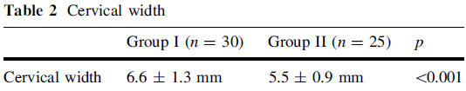
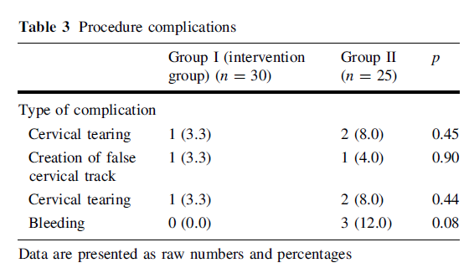
EFICACIA Misoprostol 200 mcg
Kalampokas - 2012
Material y métodos
Pacientes que previo a una histeroscopia recibieron 200 mcg misoprostol vía vaginal 12 horas antes (n=30) Vs grupo control (n=25). Pacientes con cesárea previa.
Endpoints
Eficacia: anchura cervical
Seguridad
Desgarro cervical
Creación de falsa vía
Sangrado
Kalampokas E et al. A randomized controlled trial for cervical priming using vaginal misoprostol prior to hysteroscopy
in women who have only undergone cesarean section. Arch Gynecol Obstet (2012) 286:853–857

Slide 42
EFICACIA Misoprostol 200 mcg
Kalampokas E– 2012
CONCLUSIONES
La administración de 200 mcg de misoprostol vía vaginal 12 horas antes de la histeroscopia, reblandece el cérvix, reduce la resistencia cervical y por tanto la necesidad de dilatación cervical, produciendo sólo efectos adversos leves
Kalampokas E et al. A randomized controlled trial for cervical priming using vaginal misoprostol prior to hysteroscopy
in women who have only undergone cesarean section. Arch Gynecol Obstet (2012) 286:853–857
Notes:
Estudio randomizado controlado en el cual se incluyó a mujeres que habían tenido un episodio de cesárea previa sin ningún parto vaginal previo

Slide 43
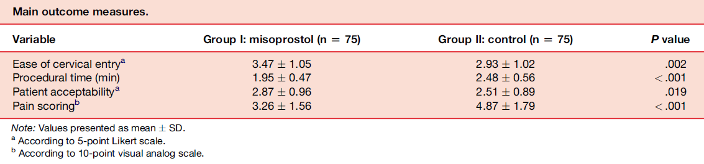
EFICACIA Misoprostol 200 mcg
El-Mazny A - 2011
Material y métodos
Se comparó a mujeres que previo a una histeroscopia recibieron 200 mcg misoprostol vía vaginal 3 horas antes (n=75) Vs un grupo control (n=75) .
Endpoints
Facilidad entrada histeroscopio
Duración (min)
Aceptabilidad de la paciente
Puntuación de dolor
Acontecimientos adversos (AA) y complicaciones
AA leves y No Significativos Vs grupo control
No se reportaron
complicaciones
El-Mazny et al. A double-blind randomized controlled trial of vaginal misoprostol for cervical priming before outpatient
Hysteroscopy. Fertil Esteril 2011; 96:962-5
Notes:
The level of statistical significance was 0.05.
The main outcome measures included:
ease of entry of the (outpatient hysteroscopy) OH into the cervix recorded on a 5-point Likert scale (11): very difficult= 1, difficult = 2, fair = 3, easy = 4, and very easy = 5;
procedural time from introduction of the OH through the external cervical os and the visualization of the uterine cavity;
3) patient acceptability recorded by the patient on a 5-point Likert scale;
4) Pain scoring recorded by the patient on a 10-point visual analog scale (VAS) (12);
5) side effects of misoprostol;
6) complications of OH.Todos los endopoints de eficacia mostraron Diferencia Significativa (DS, p≤0,05).
Side effects of misoprostol were minor and transient; nausea was reported in seven patients (9.3%), vomiting in two patients (2.7%), abdominal pain in six patients (8.0%), diarrhea in four patients (5.3%), fever in three patients (4.0%) and shivering in three patients (4.0%). These side effects were also not significantly higher than in the control group. There were no cases of vaginal bleeding or spotting related to misoprostol use. No complications were reported from the use of OH in our series.

Slide 44
EFICACIA Misoprostol 200 mcg
El-Mazny 2011
CONCLUSIONES
La administración de 200 mcg de misoprostol vía vaginal 3 horas antes de la histeroscopia facilita el procedimiento y reduce el tiempo empleado, mejorando la aceptabilidad y el dolor de la paciente.
El-Mazny et al. A double-blind randomized controlled trial of vaginal misoprostol for cervical priming before outpatient
Hysteroscopy. Fertil Esteril 2011; 96:962-5

Slide 45
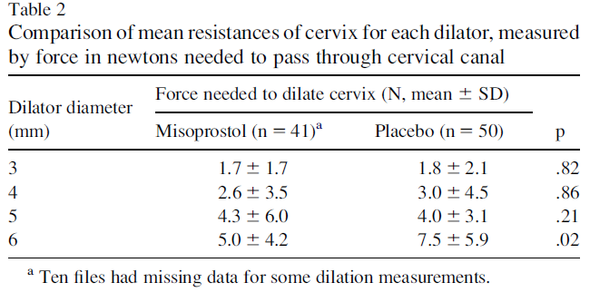
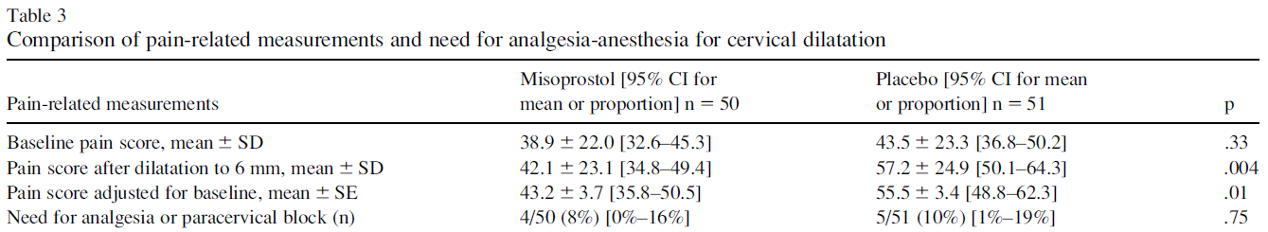
EFICACIA Misoprostol 200 mcg
Guy Wadel - 2008
Material y métodos
Pacientes que previo a una histeroscopia recibieron 400 mcg (2 caps 200mcg) misoprostol vía vaginal de 12 a 24 horas antes (n=50) o placebo (n=51).
Endpoints
Fuerza requerida
para dilatación cervical
Dolor
Necesidad de analgesia
Wadel G et al. Cervical Ripening Using Vaginal Misoprostol before Hysteroscopy: A Double-blind Randomized Trial. Journal of Minimally Invasive Gynecology (2008) 15, 739–744
Notes:
Inlcusion criteria: Patients with a indication for diagnostic hysteroscopy for menstrual or reproductive problems, or for postmenopausal bleeding.
The primary purpose of this double-blind placebo-controlled randomized study was to compare objectively the force needed to dilate the cervix using a cervical tonometer, which
is considered the gold standard for this purpose.
Pain-related measurements were recorded at baseline and after the dilatation of the cervix to 6 mm. The pain after dilatation reported was significantly lower in the misoprostol group than in the placebo group (42.1 vs 57.2, p5.004). In addition, the pain after dilatation was significantly correlated with the force needed to dilate the cervix at 6 mm in all patients (r=0.29, p <.01), but not with the force needed at 3, 4, or 5 mm. Because the pain after dilatation was correlated with baseline pain (r=0.30, p=5.005), we compared the pain scores after dilatation by adjusting to baseline level of pain to minimize the possible confounding effect. After the adjustment for baseline pain, the difference between the misoprostol and the placebo groups remained statistically significant . The need for analgesia or anesthesia with a paracervical block during the procedure for the misoprostol and the placebo groups were similar.

Slide 46
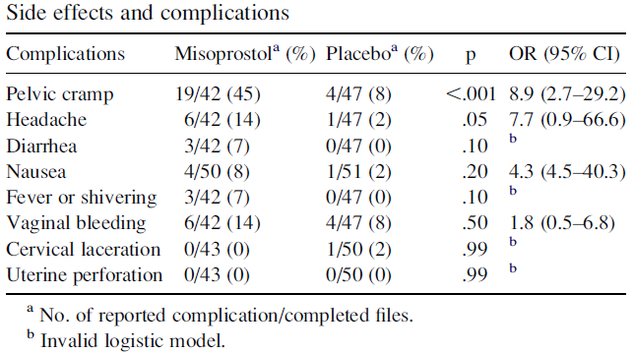
EFICACIA Misoprostol 200 mcg
Wadell G -2008
CONCLUSIONES
La administración de 400 mcg de misoprostol vía vaginal al menos 12 horas antes de la histeroscopia, reduce el dolor y la fuerza necesaria para dilatar el cervix, produciendo sólo acontecimientos adversos leves
Wadel G et al. Cervical Ripening Using Vaginal Misoprostol before Hysteroscopy: A Double-blind Randomized Trial. Journal of Minimally Invasive Gynecology (2008) 15, 739–744
Notes:
The main reported side effect was pelvic cramps, which was much more frequent in the misoprostol group (45% vs 8%, p ,.001).

Slide 47
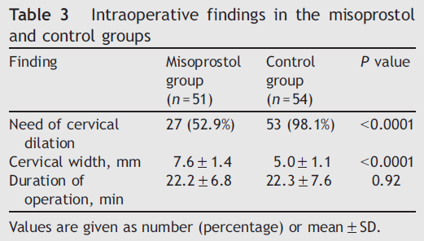
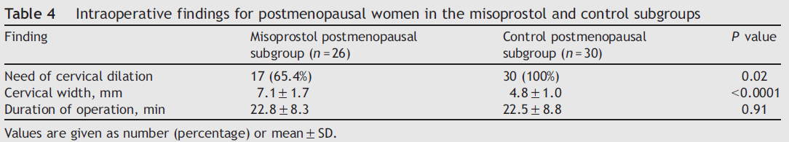
EFICACIA Misoprostol 200 mcg
Barcaite - 2005
Material y métodos
Pacientes que previo a una histeroscopia recibieron 400 mcg misoprostol vía vaginal 12 horas antes (n=51) Vs grupo control (n=54).
Endpoints
Necesidad de dilatación cervical
Dilatación cervical
Duración del procedimiento
Barcaite E et al. Vaginal misoprostol for cervical priming before hysteroscopy in perimenopausal and postmenopausal women. Int J Gynaecol Obstet 2005; 91(2):141-5
Notes:
The inclusion criteria were being perimenopausal or postmenopausal; having a definite indication for hysteroscopy.
Pretreatment with misoprostol significantly reduced the resistance of the cervix. Twenty seven women (52.9%) required cervical dilation in the misoprostol group compared with 53 (98.1%) in the control group ( P <0.0001). The largest size of Hegar dilators inserted without resistance into the cervix in the misoprostol and the control groups were 7.6±1.4 and 5.0 ±1.1 mm, respectively ( P <0.0001). The mean procedure duration was similar in the 2 groups. No operative complications were observed. Two women (3.9%) reported mild lower abdominal pain after misoprostol insertion, but no medication was needed.
A similar effect of misoprostol on cervical dilation was found in a subgroup of postmenopausal women.

Slide 48
EFICACIA Misoprostol 200 mcg
Barcaite -2005
CONCLUSIONES
La administración de 400 mcg de misoprostol vía vaginal antes de la histeroscopia, reduce la resistencia cervical y la necesidad de dilatación cervical en mujeres peri y postmenopáusicas, produciendo sólo acontecimientos adversos leves
Barcaite E et al. Vaginal misoprostol for cervical priming before hysteroscopy in perimenopausal and postmenopausal women. Int J Gynaecol Obstet 2005; 91(2):141-5

Slide 49
Misofar® 200 mcg comprimidos vaginales
Indicación:
Misofar 200 es un análogo sintético de la PGE1 y está indicado para la dilatación del cérvix de útero no grávido previa a una histeroscopia u otros procedimientos ginecológicos que requieran acceder a la cavidad uterina
Posología y forma de administración:
Misofar 200 es de administración vaginal.
Extraer comprimido del blíster
Paciente recostada con la sobre la espalda con rodillas tocando techo
Con la punta del dedo corazón, se debe insertar el comprimido lo más profundamente posible
La dosis recomendada es de 400 microgramos de 2 a 8 horas antes, en úteros sin historial de cesárea previa o cicatrices uterinas y de 2 a 4 horas antes en úteros con historial de cesárea previa o cicatrices uterinas.
Ficha técnica de Misofar 200 mcg comprimidos vaginales.

Slide 50
CONTRAINDICACIONES
Pacientes en las que los fármacos oxitócicos están generalmente contraindicados o en las que las contracciones prolongadas del útero se consideren inapropiadas.
Antecedentes de hipersensibilidad al misoprostol o a alguno de los excipientes de los comprimidos.
Ficha técnica de Misofar 200 mcg comprimidos vaginales.

Slide 51
INTERACCIONES
Interacción con otros medicamentos y otras formas de interacción
- Oxitocina: El misoprostol puede potenciar su efecto
- Acenocumarol: posible inhibición del efecto anticoagulante cuando se utiliza concomitantemente con misoprostol.
- Antiácidos: Los antiácidos con magnesio podrían aumentar la frecuencia e intensidad de las diarreas asociadas al misoprostol.
- AINE: posible potenciación de la toxicidad neurológica (fenilbutazona, naproxeno) y dolor abdominal o diarrea (diclofenaco, indometacina).
- Laxantes: La administración de laxantes junto con misoprostol podría dar lugar a una intensa diarrea.
Ficha técnica de Misofar 200 mcg comprimidos vaginales.

Slide 52
REACCIONES ADVERSAS
Los efectos adversos de Misofar 200 son, en general, una prolongación de la acción farmacológica.
Las reacciones adversas más frecuentes son: los trastornos gastrointestinales (náuseas, vómitos, diarrea y dolor abdominal) y Fiebre
Ficha técnica de Misofar 200 mcg comprimidos vaginales.

Slide 53


Slide 54
Misoprostol 200 mcg comprimidos vaginales
Otras indicaciónes (fuera de su ficha técnica):
Misofar 200 puede ser usado a dosis entre 600 y 1000 mcg en el tratamientoy/o prevención de la Hemorragia postparto, vía rectal. Con o sin el apoyo de Oxitocina.
Más eficaz que la Oxitocina y el Methergin.
Dos ensayos aleatorios controlados con placebo compararon el misoprostol (dosis 600 mcg a 1 000 mcg) con placebo y mostraron que el uso de misoprostol no se asoció con cualquier reducción significativa de la mortalidad materna (2 ensayos, 398 mujeres; riesgo relativo (RR) 7,24; intervalo de confianza (IC) del 95%: 0,38 a 138,6), Revisión Cochrane Gülmezoglu AM, Forna F, Villar J, Hofmeyr GJ. Prostaglandinas para
la prevención de la hemorragia postparto ( Revisión Cochrane traducida).
En: La Biblioteca Cochrane Plus,2008. Número 2 Oxford:
Update Software Ltd Disponible en: http://www.update-software.com
(Traducida de The Cochrane Library, 2008 Issue 2 Chichester, UK:
John Wiley & Sons, Ltd ) 2008.

Slide 55
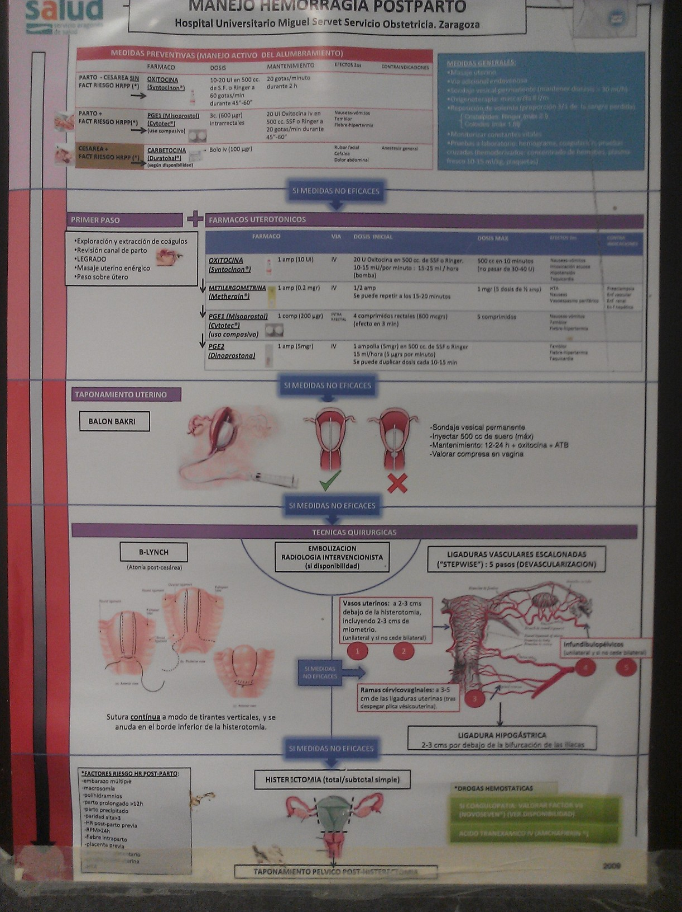

Slide 56
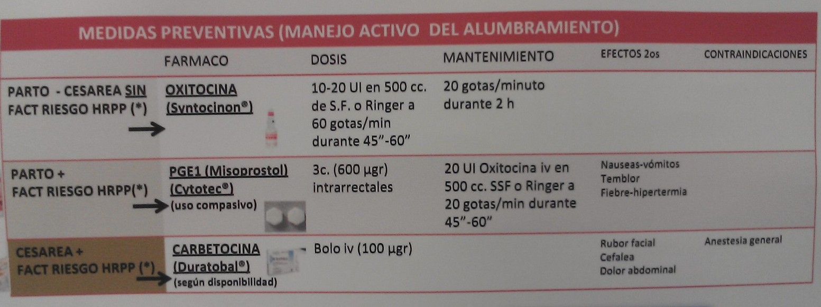

Slide 57
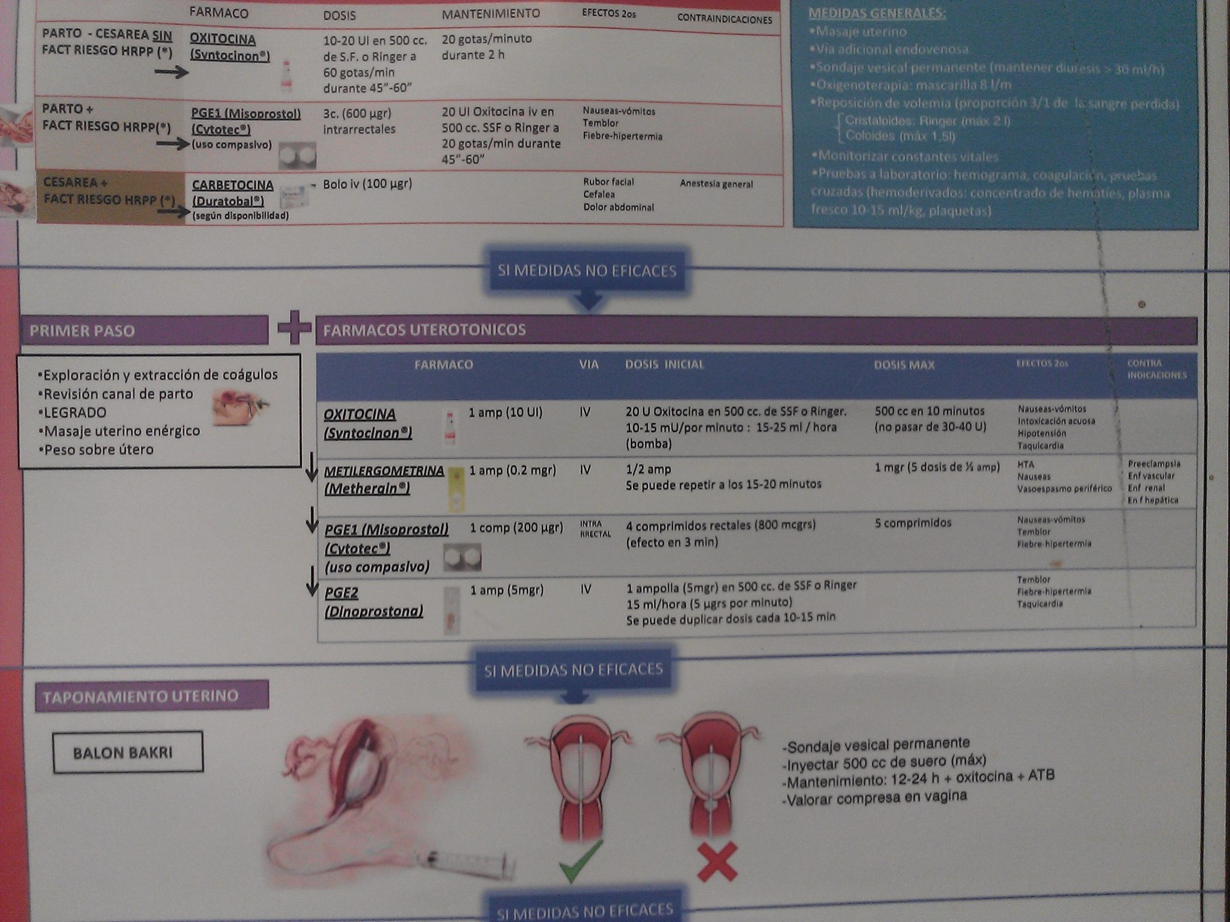

Slide 58
Conclusiones
El MISOPROSTOL 25 mgr es un buen inductor del trabajo de parto.
Debe usarse con un Bishop favorable (4-6), por vía vaginal (intracervical) , pudiendo repetir una nueva dosis a las 3 horas, con monitorización fetal.
El uso de oxitocina es menor y la frecuencia de cesáreas es baja.
El MISOPROSTOL 200 mgrs es muy útil en la hemorragia postparto, por vía rectal, en dosis de 400 a 600 mgr se puede asociar a Oxitocina
El MISOPROSTOL 200 mgr favorece la realización de la cirugía histeroscopica a dosis de 200 mgr entre 3 y 12 hs antes de la cirugía.
JGPLL 2014

Slide 59

MUCHAS GRACIAS

